Slide 1
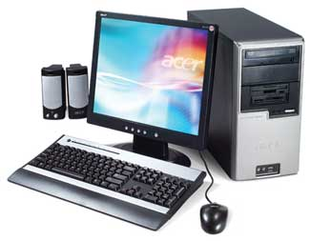
Использование ИКТ на уроках русского языка и литературы
Автор:
Титов Олег Валериевич,
учитель русского языка
и литературы
МОУ «Фёдоровская ОШ»

Slide 2
В памяти школьника остаётся
¼ часть услышанного материала
2) 1/3 часть увиденного
3) ½ часть услышанного и увиденного
4) ¾ части материала, если обучающийся активно участвует в процессе

Slide 3
Использование ИКТ на уроках русского языка и литературы

Slide 5
Использование ИКТ на уроках русского языка и литературы позволяет
развить у обучающихся творческие способности, навыки исследовательской деятельности, умение принимать оптимальные решения
расширить возможности предъявления учебной информации
сформировать у школьников умение работать с информацией, развить коммуникативные способности
усилить мотивацию учения

Slide 6
Использование ИКТ на уроках русского языка и литературы позволяет
активно вовлекать обучающихся в учебный процесс
дать ребенку максимально возможный для него объем учебного материала
расширить наборы применяемых учебных задач
качественно изменить контроль за деятельностью обучающихся
приобщить школьника к достижениям информационного общества и адекватному поведению в нем

Slide 7
Использование ИКТ на уроках русского языка и литературы

Slide 8
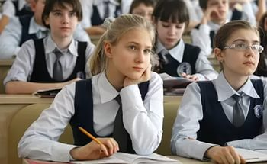
Системное и целесообразное применение ИКТ позволяет повысить качество обучения школьников

Slide 9
Использование ИКТ на уроках русского языка и литературы

Slide 10
Учителю необходимо
сформировать орфографические и пунктуационные умения и навыки
обогатить словарный запас обучающихся
научить их владеть нормами литературного языка
дать детям знание лингвистических и литературоведческих терминов

Slide 11
Использование ИКТ на уроках русского языка и литературы

Slide 12
ПОМОЩЬ ИКТ В РЕШЕНИИ ПРОБЛЕМ
совершенствование организации преподавания, повышение индивидуализации обучения
ликвидация пробелов, возникших из-за пропуска уроков
повышение продуктивности самоподготовки обучающихся после уроков
ускорение тиражирования и доступ ко всему тому, что накоплено в педагогической практике
возможность собрать данные по индивидуальной и коллективной динамике процесса обучения

Slide 13
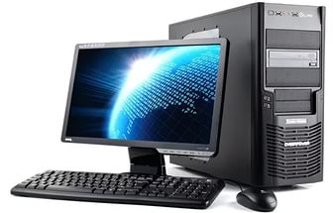
Использование ИКТ на уроках русского языка и литературы

Slide 14
Положительные моменты при использовании ИКТ
повышение уровня использования наглядности на уроке
повышение производительности урока
актуализация познавательных интересов

Slide 15
Использование ИКТ на уроках русского языка и литературы

Slide 16
Обучающиеся
редактируют тексты
набирают тексты своих творческих работ, стихов
составляют сборники
делают компьютерные рисунки, схемы
оформляют доклады, рефераты
выполняют тесты
создают пособия по литературе, дидактический материал

Slide 17
Использование ИКТ на уроках русского языка и литературы

Slide 18
Формы урока с применением ИКТ
урок –
виртуальная
экскурсия
урок –
семинар
урок –
наблюдение
мультимедийная
школьная
лекция
урок - практикум

Slide 19
ИКТ используются
во вступительном слове учителя или обучающихся
на этапе предъявления учебной информации
на этапе усвоения учебного материала в процессе интерактивного взаимодействия с компьютером
на этапе повторения и закрепления усвоенных знаний (навыков, умений)

Slide 20
ИКТ используются
на этапе промежуточного, итогового контроля и самоконтроля достигнутых результатов обучения
на этапе коррекции самого процесса обучения и его результатов путем совершенствования дозировки учебного материала, его классификации, систематизации и др.
во внеурочное время при подготовке домашних заданий, выступлений на уроках и научно-практических конференциях, при подготовке к внеклассным мероприятиям
при подготовке к ОГЭ и ЕГЭ

Slide 21
Использование ИКТ на уроках русского языка и литературы

Slide 22
Применение ИКТ позволяет
наполнить уроки новым содержанием
развивать творческий подход, любознательность обучающихся
формировать элементы информационной культуры
прививать навыки рациональной работы с компьютерными программами
поддерживать самостоятельность в освоении компьютерных технологий
идти в ногу со временем

Slide 24
Использование ИКТ на уроках русского языка и литературы

Slide 25
ИНТЕРНЕТ-РЕСУРСЫ
Компьютер (рисунок) https://85.img.avito.st/640x480/2130345685.jpg
Компьютер: http://img0.liveinternet.ru/images/attach/c/10/127/632/127632982_4696211_racunarbolji.jpg
ПК: https://im3-tub-ru.yandex.net/i?id=1ab305d754799034d40f153c620eda89&n=33&h=215&w=336
ИКТ: http://900igr.net/datas/geografija/Tekhnologii-v-geografii/0008-008-Ispolzovanie-IKT-vlijaet-na-effektivnost-protsessa-obuchenija.jpg
Преимущества ИКТ: http://lusana.ru/files/2837/573/16.jpg
На уроке: http://cdn.itar-tass.com/tass/m2/uploads/i/930123.jpg

